Slide 1
def First_Lesson():
main.py
help.py
Item_first= “Введение в ”
Item_second= “Компьютерное зрение”
print(Item_first,Item_second)
< Гойдо Юрий Ильич >
Python

Slide 2
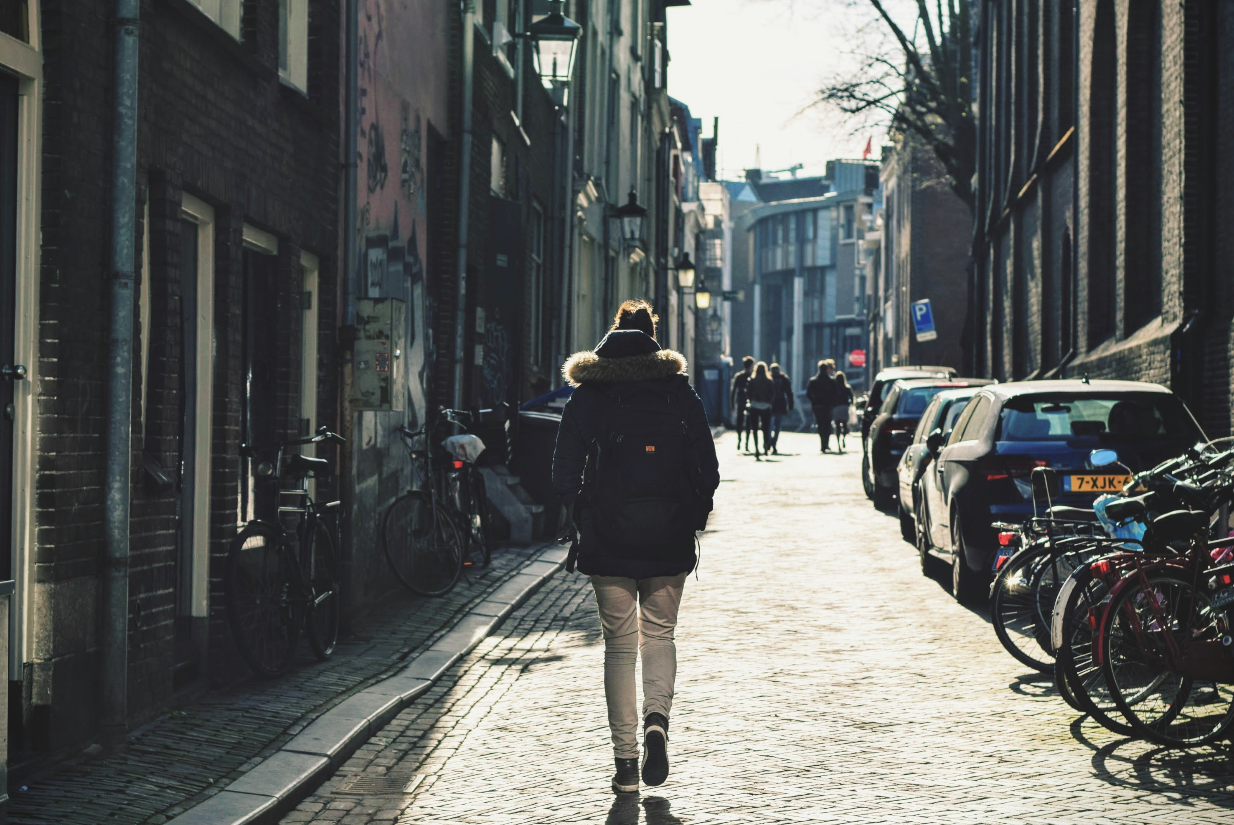
def Зрение():
main.py
help.py
Что такое зрение для человека?
Инструмент!
Python
Notes:
Это способность человека воспринимать информацию путём преобразования электромагнитного излучения светового диапазона, осуществляемая зрительной системой.

Slide 3
def Зрение():
main.py
help.py
Python
Notes:
Это способность человека воспринимать информацию путём преобразования электромагнитного излучения светового диапазона, осуществляемая зрительной системой.

Slide 4
def Компьютерное Зрение():
main.py
help.py
Компьютерное зрение (Computer Vision, CV) — это область искусственного интеллекта, связанная с анализом изображений и видео. Она включает в себя набор методов, которые наделяют компьютер способностью «видеть» и извлекать информацию из увиденного. Системы состоят из фото- или видеокамеры и специализированного программного обеспечения, которое идентифицирует и классифицирует объекты.
Python
Notes:
Это способность человека воспринимать информацию путём преобразования электромагнитного излучения светового диапазона, осуществляемая зрительной системой.

Slide 5
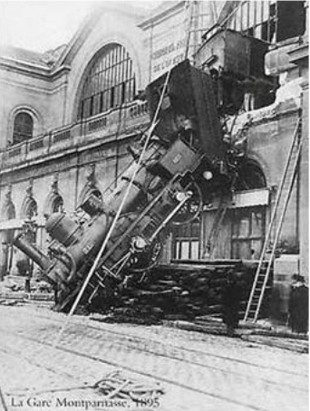
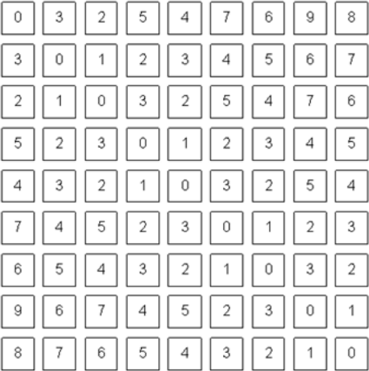
def Задача Компьютерного Зрения():
main.py
help.py
Python
Notes:
Основная цель компьютерного зрения – получение полезной информации из изображения или серии изображений. Задачами могут быть такие, как:
§ калибровка оптических систем, настройка и синхронизация настроек камер,
§ определение движения объектов (Motion Tracking),
§ задачи распознавания объектов,
§ задачи реконструкции сцены (обычно 3D-сцены из одного или нескольких 2D-кадров),
§ задачи сравнения изображений и идентификации изменений.
• «To see means to know what is where by looking» • David Marr, Vision, 1982
• «Тест Тьюринга» - компьютер должен ответить на любой вопрос об изображении, на который может ответить человек
• Что это в действительности обозначает?
• Зрение - источник семантической информации о мире
• Зрение - источник информации о расстояниях и размерах объектов

Slide 6
def Выделение Объектов():
main.py
help.py
person
cars
velo
person
velo
velo
Python
Notes:
Основная цель компьютерного зрения – получение полезной информации из изображения или серии изображений. Задачами могут быть такие, как:
§ калибровка оптических систем, настройка и синхронизация настроек камер,
§ определение движения объектов (Motion Tracking),
§ задачи распознавания объектов,
§ задачи реконструкции сцены (обычно 3D-сцены из одного или нескольких 2D-кадров),
§ задачи сравнения изображений и идентификации изменений.
• «To see means to know what is where by looking» • David Marr, Vision, 1982
• «Тест Тьюринга» - компьютер должен ответить на любой вопрос об изображении, на который может ответить человек
• Что это в действительности обозначает?
• Зрение - источник семантической информации о мире
• Зрение - источник информации о расстояниях и размерах объектов

Slide 7
def Классификация Изображений():
main.py
help.py
* Вне помещения * Узкая улица * Европа
Python
Notes:
По определенным данным компьютер должен понимать где сделан снимок.

Slide 8
def Измерения по Изображению():
main.py
help.py
Python
Notes:
Стерео-зрение
Измерения расстояний по снимкам
3D моделирование по снимкам

Slide 9
class Почему Компьютерное зрение – это сложно?():
main.py
help.py
Python

Slide 10
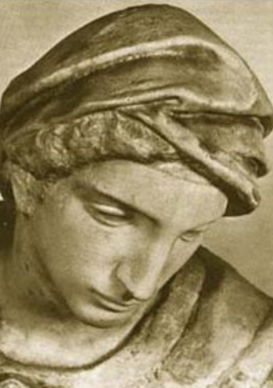
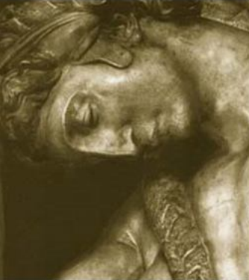
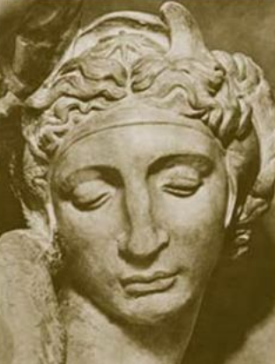
def Точка зрения():
main.py
help.py
Python
Notes:
Компьютерное зрение очень сильно зависит от дата-сета или выборки, на которой была обучена нейросеть, при появлении положения, в нашем случае человека, которое не было добавлено в выборку, возникают затруднения обнаружения при определенной точки зрения. Пример из жизни.

Slide 11
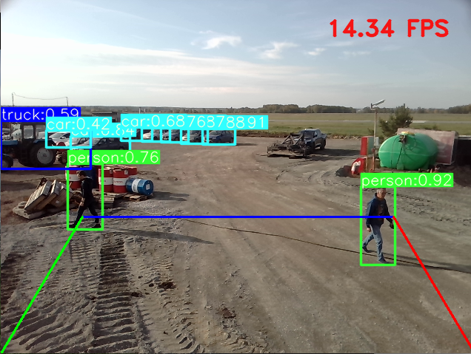
def Точка зрения():
main.py
help.py
Python
Notes:
Обратите внимание, на то что не выделила нейросеть на данном Изображении (взаимодействие с учениками)
За грудой железа не распознан джип, хотя мы очертания видим довольно таки отчетливо.

Slide 12
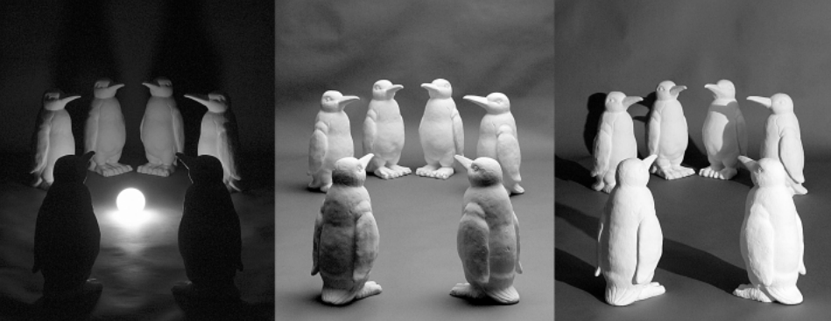
def Освещение():
main.py
help.py
Python
Notes:
Освещение тоже вносит свои корректировки в работу, как с обнаружением объектов, так и с калибровкой камер.

Slide 13
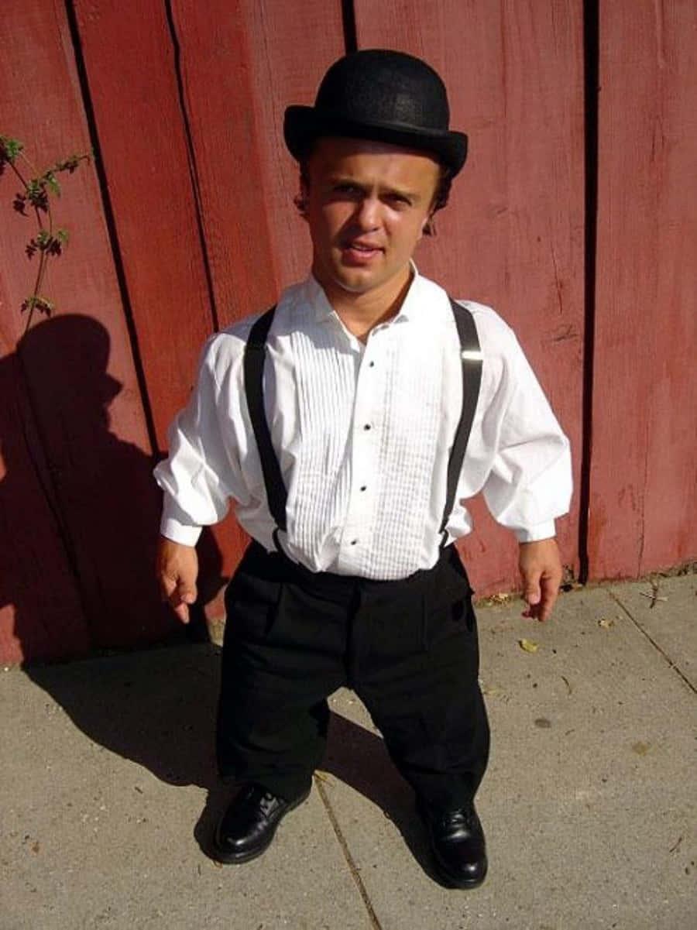
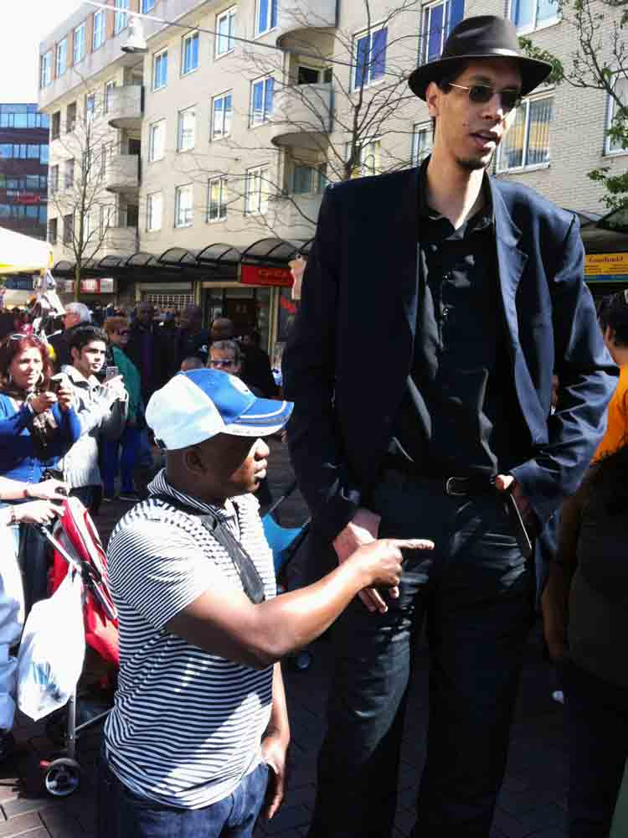
def Размер имеет значения():
main.py
help.py
Python
Notes:
Как бы грустно не звучало, но если есть некоторая система безопасности, на тесле или же на любой другой роботизированной технике, обученная на обычном дата сете, то молодой человек слева в лучшем случае попадёт в больницу. Личный опыт. При работе с системой безопасности, я с коллегами тестировал различные варианты при которых нейросеть не увидит человека, и как оказалось если сесть на корточки в длинной куртке ( издалека будет казаться что человек похож на ребенка ) то нейросеть просто его не распознает, либо выдаст очень маленький процент уверенности, что черевато.

Slide 14
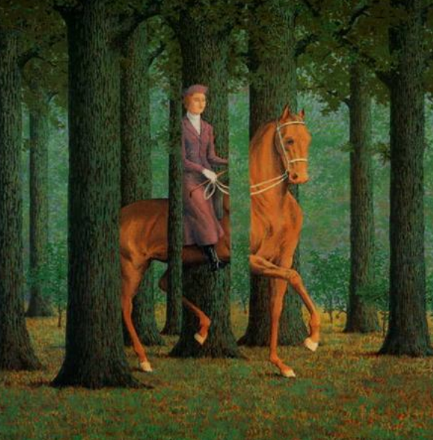
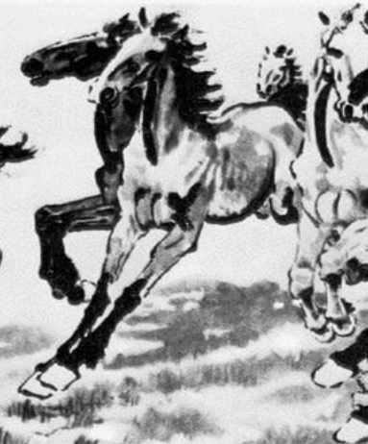
def Перекрытие и деформация():
main.py
help.py
Python
Notes:
Перекрытие и деформация это одни из самых нежелательных ситуаций для компьютерного зрения, если мы видим конкретные объекты и то не сразу, то у компьютера ломается мозг при анализе изображения и он не может сказать что и где находится.

Slide 15
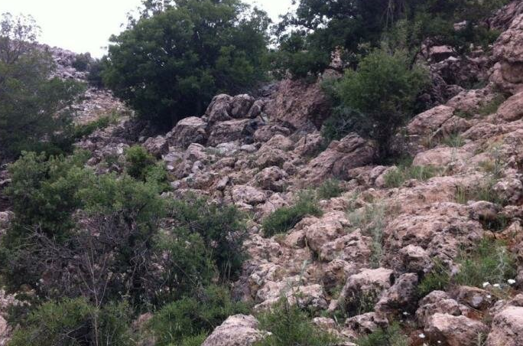
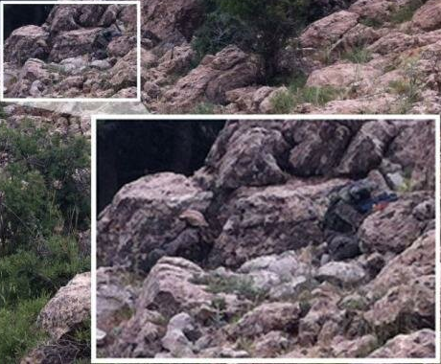
def Маскировка():
main.py
help.py
Python

Slide 16
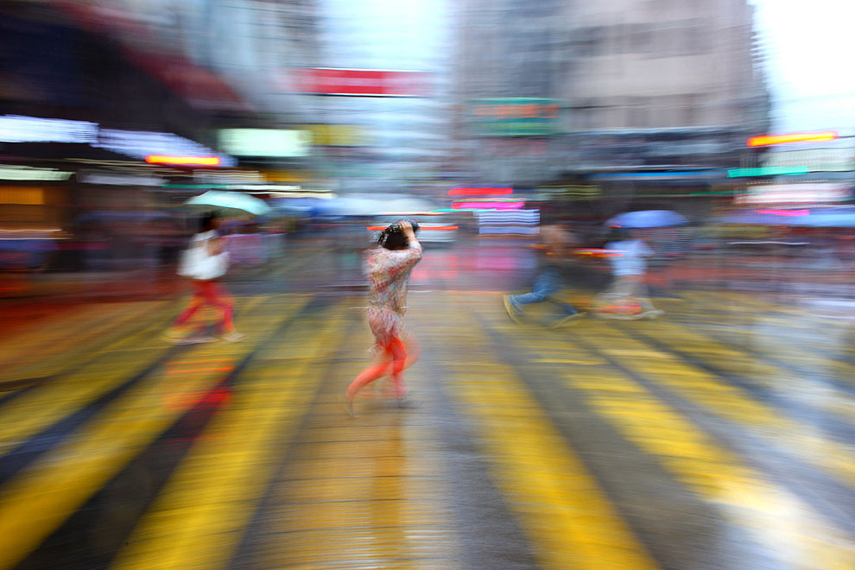
def Движение():
main.py
help.py
Python

Slide 17
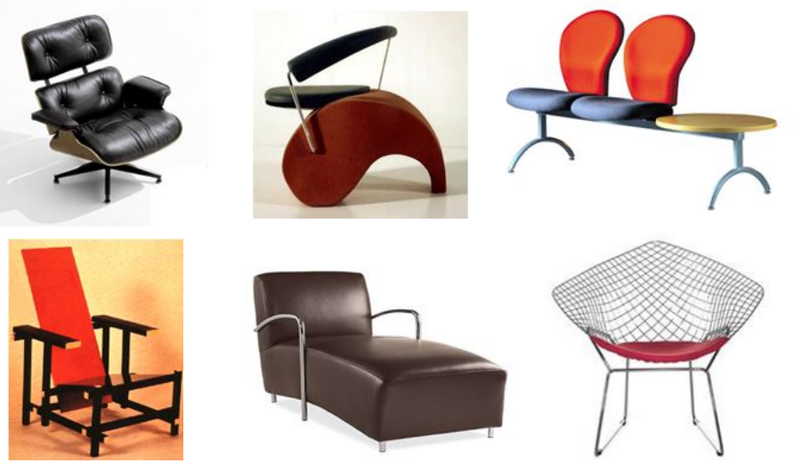
def Внутриклассовая изменчивость():
main.py
help.py
Python

Slide 18
def Сложности или возможности():
main.py
help.py
• Изображение запутывает, но дает много подсказок
• Наша задача – интерпретировать подсказки
Python

Slide 19
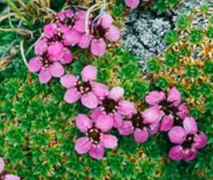
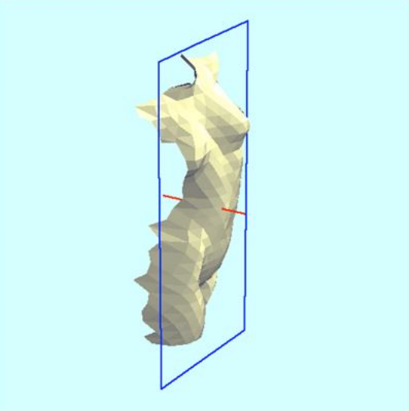
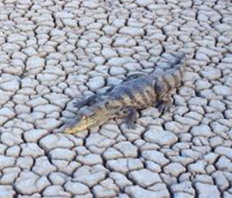
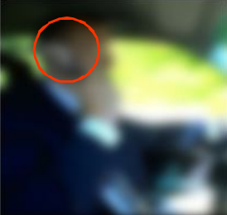
def Подсказки():
main.py
help.py
*Цвет
*Освещение
*Текстура *Контекст
Python

Slide 20
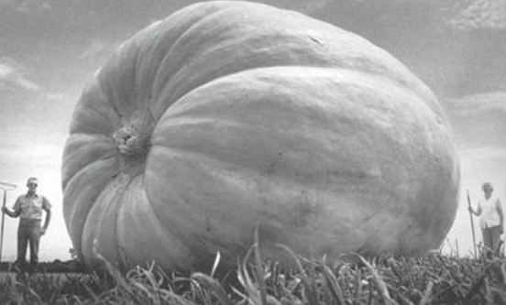
def Интерпретация изображений():
main.py
help.py
• Одно 2D изображение допускает разные 3D интерпретации
• Нужны априорные знания о структуре и свойствах мира
• Мы сопоставляем наблюдения (подсказки) и априорные знания для интерпретации изображения
• По оценкам, 25% мозга занято решением задачи зрения
• Это типичная задача искусственного интеллекта
• Это можно делать с помощью машинного обучения!
• Поэтому машинное обучение играет такую большую роль
Python

Slide 21
class История и достижения компьютерного зрения():
main.py
help.py
Python

Slide 22
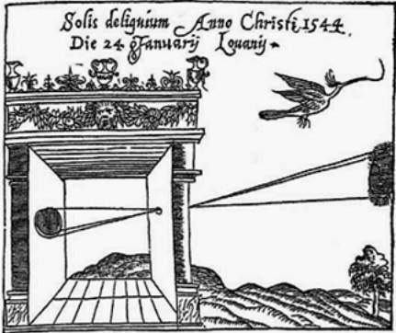
def Камера-обскура(384):
main.py
help.py
Python
Notes:
Ка́мера-обску́ра (лат. camera obscūra — «тёмная комната») — простейший вид устройства, позволяющего получать оптическое изображение объектов.
Представляет собой светонепроницаемый ящик с отверстием в одной из стенок и экраном (матовым стеклом или тонкой белой бумагой) на противоположной стене. Лучи света, проходя сквозь малое отверстие (диаметр которого зависит от «фокусного расстояния» камеры, приблизительно 0,1—5 мм), создают перевёрнутое изображение на экране.
На основе камеры-обскуры были сделаны некоторые фотокамеры, называющиеся Стеноп.
Камера-обскура является частным случаем устройства с кодирующей апертурой.
Ввиду отсутствия в камере-обскуре оптических элементов, прямо воздействующих на свет (за исключением границы отверстия), она подходит для создания изображений в высокоэнергетических областях спектра.
Принцип был известен еще Аристотелю (384- 322 до Н.Э.)

Slide 23
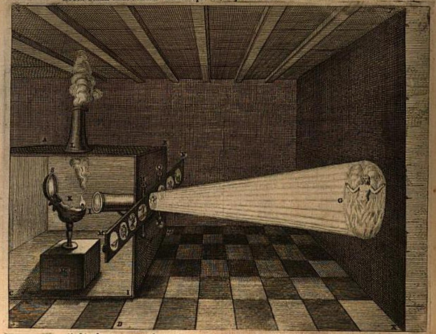
def Магический фонарь (1492):
main.py
help.py
Python
Notes:
«Волше́бный фона́рь» (лат. Laterna magica; магический фонарь, фантаскоп, skioptikon, lampascope, туманные картины и др.) — проектор, распространённый в XVII—XX вв., XIX в. — в повсеместном обиходе. Является значимым этапом в истории развития кинематографа.

Slide 24
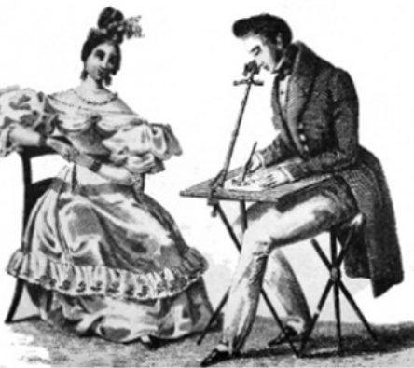
def Камера-люцида (1807):
main.py
help.py
Python
Notes:
Camera Lucida — устройство, которое представляет собой конструкцию с призмой, которая крепится, например, на стойке к планшету.
Художник, глядя на свой рисунок одним глазом, видит реальное изображение, а другим — собственно рисунок и свою руку. Получается оптическая иллюзия, позволяющая точно переносить пропорции реальные на бумагу.

Slide 25
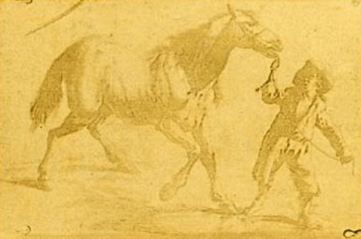
def Первая фотография(1825):
main.py
help.py
Python
Notes:
Требовала 8 часов проявки

Slide 26
def Фотограмметрия(1840):
main.py
help.py
Фотограмметрия – это наука, занимающаяся получением достоверных измерений из фотографических и цифровых снимков. Результатом процесса выполнения фотограмметрии часто являются ортоизображения, тематические карты, ГИС-слои или трехмерные (3D) модели реальных объектов или сцены. Существует два общих типа фотограмметрии: аэрофотограмметрия и наземная фотограмметрия.
Python
Notes:
Требовала 8 часов проявки

Slide 27
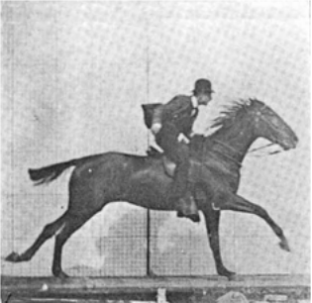
def Видео(1878):
main.py
help.py
Python

Slide 28
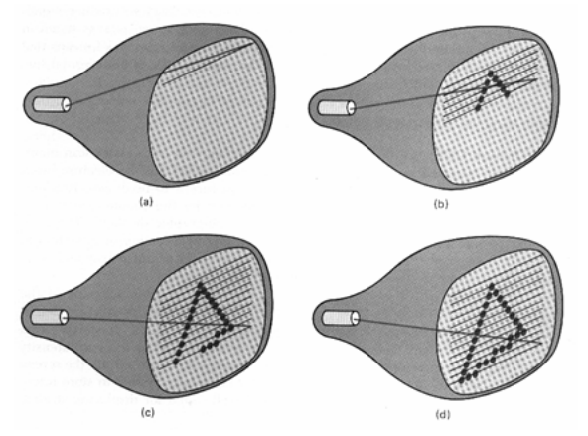
def Растровый дисплей (1927):
main.py
help.py
Python
Notes:
Телевизоры

Slide 29
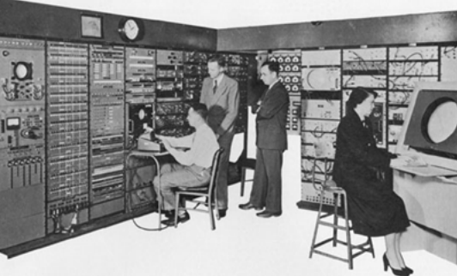
def Whirlwind, MIT (1951):
main.py
help.py
• Первый компьютер, отображающий текст и графику в реальном времени на мониторе
• Точками карту, значком самолёт.
• «Световое перо» для взаимодействия с экраном (запрос информации об объекте)
Python
Notes:
Телевизоры

Slide 30
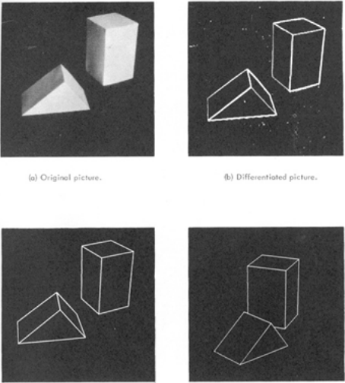
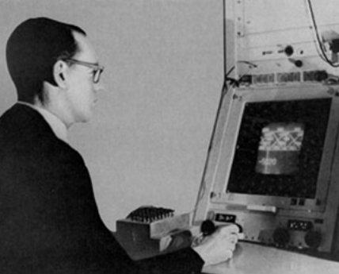
def Зарождение компьютерного зрения(1960):
main.py
help.py
Python
Notes:
Первая проекция и отображение 3д объектов, а спустя 3 года
SketchPad, MIT (1963) Ivan Sutherland демонстрирует интерактивный графический редактор SketchPad

Slide 31
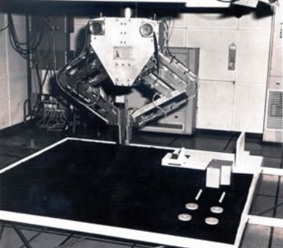
def Freddy II (1973):
main.py
help.py
• Университет Эдинбурга
• Один из первых роботов с системой машинного зрения
• 5 степеней свободы
• Умеет собирать машинки из кубиков, разбросанных по столу
• 384Кб RAM в управляющем компьютере
Python

Slide 32
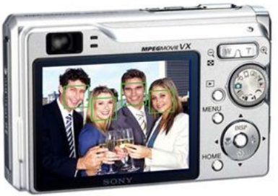
def Viola-Jones (2001):
main.py
help.py
Python
Notes:
Взаимодействие с публикой – что такое Viola-Jones

Slide 33
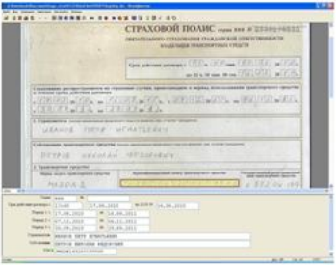
def Распознавание текста():
main.py
help.py
Python
Notes:
Пример из повседневной жизни Распознавание текста формул (личный опыт) Доступные инструменты на питоне Cognitive Technologies, Россия

Slide 34
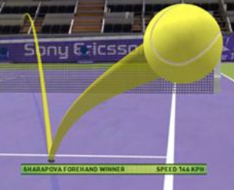
def Спортивные соревнования():
main.py
help.py
Python

Slide 35
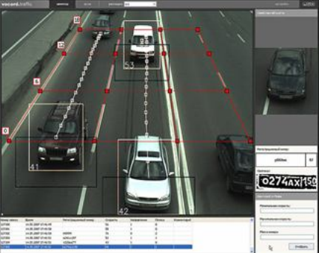
def Видеонаблюдение():
main.py
help.py
Python
Notes:
VOCORD Traffic, Vocord, Россия

Slide 36
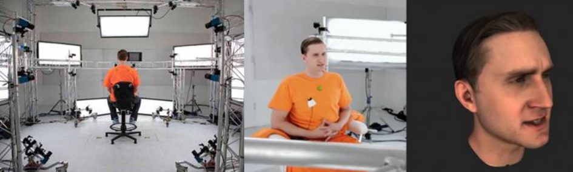
def 3D модели и захват движения(2011):
main.py
help.py
Python
Notes:
L.A. Noire, Team Bondi/Rockstar, 2011

Slide 37
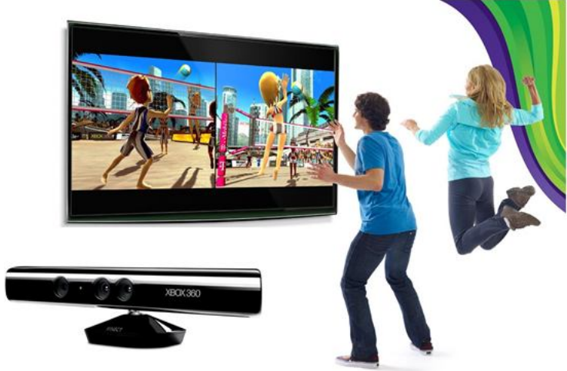
def Microsoft Kinect (2010):
main.py
help.py
Python
Notes:
Первая потребительская система взаимодействия с консолью с помощью жестов. При создании использовались суперкомпьютеры

Slide 38
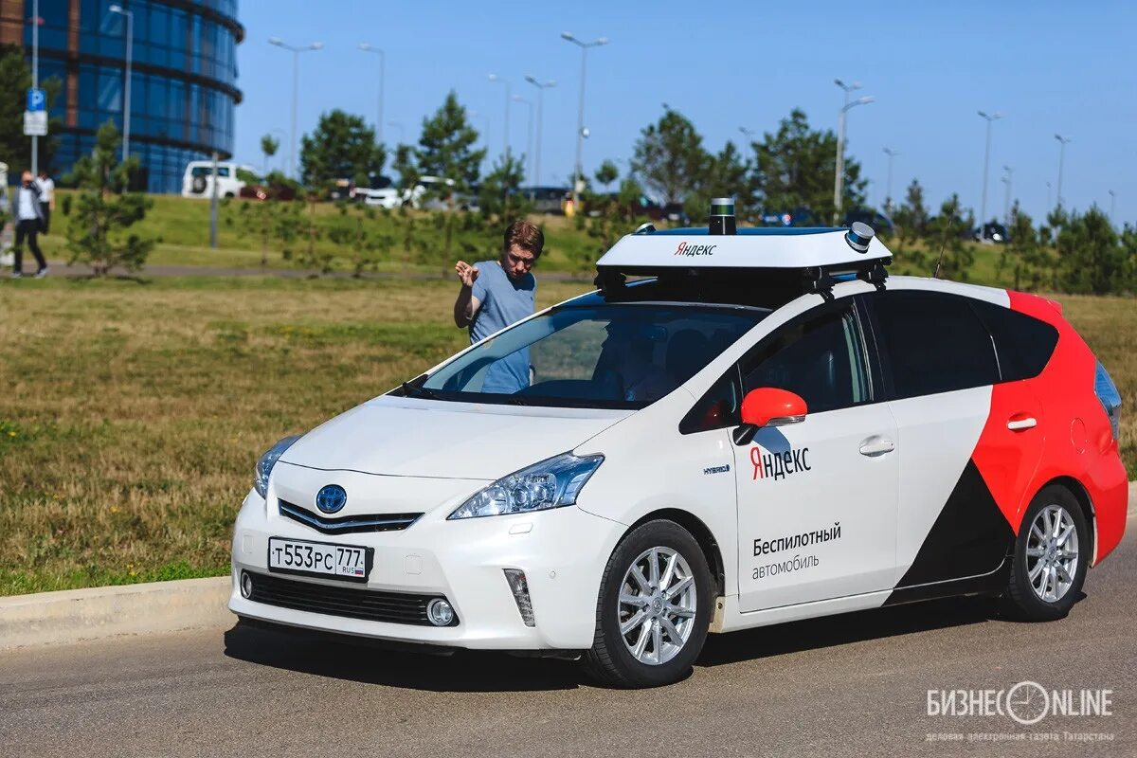
def Робототехника():
main.py
help.py
Python
Notes:
Иннополис Тестирование Роботизированного такси максимальная скорость езды вовремя тестов не превышала 30 км\ч, а в качестве тестировщиков выступали студенты и работники вуза так же рассказать чем сам занимался, для роботов манипуляторов, для бульдозеров и для электротранспорта

Slide 39
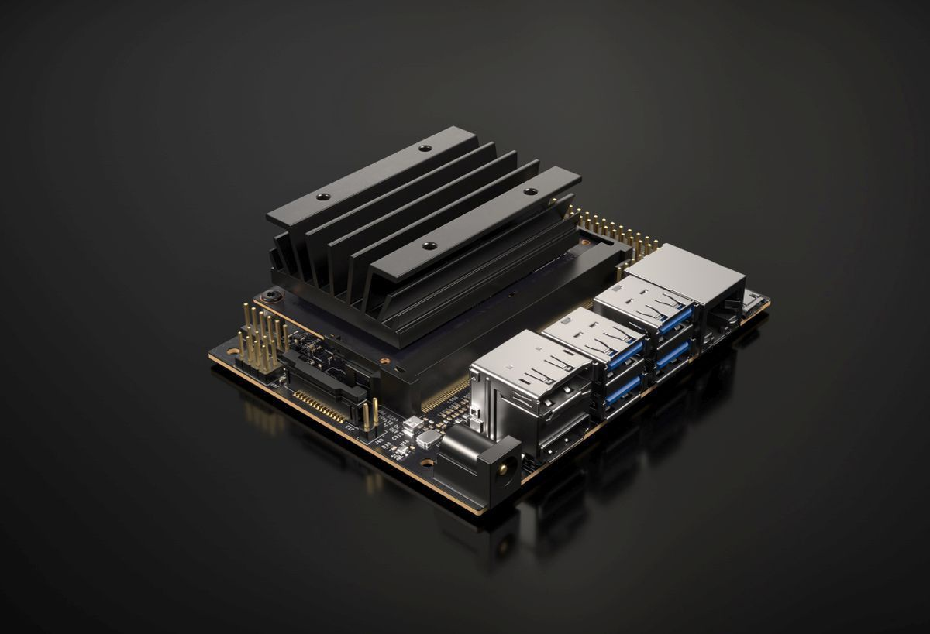

def От дел к практике():
main.py
help.py
Python
Notes:
Программно-аппаратная архитектура параллельных вычислений, которая позволяет существенно увеличить вычислительную производительность благодаря использованию графических процессоров фирмы Nvidia.
CUDA SDK позволяет программистам реализовывать на специальных упрощённых диалектах языков программирования Си, C++ и Фортран алгоритмы, выполнимые на графических и тензорных процессорах Nvidia.
Архитектура CUDA даёт разработчику возможность по своему усмотрению организовывать доступ к набору инструкций графического или тензорного ускорителя и управлять его памятью.

Slide 40
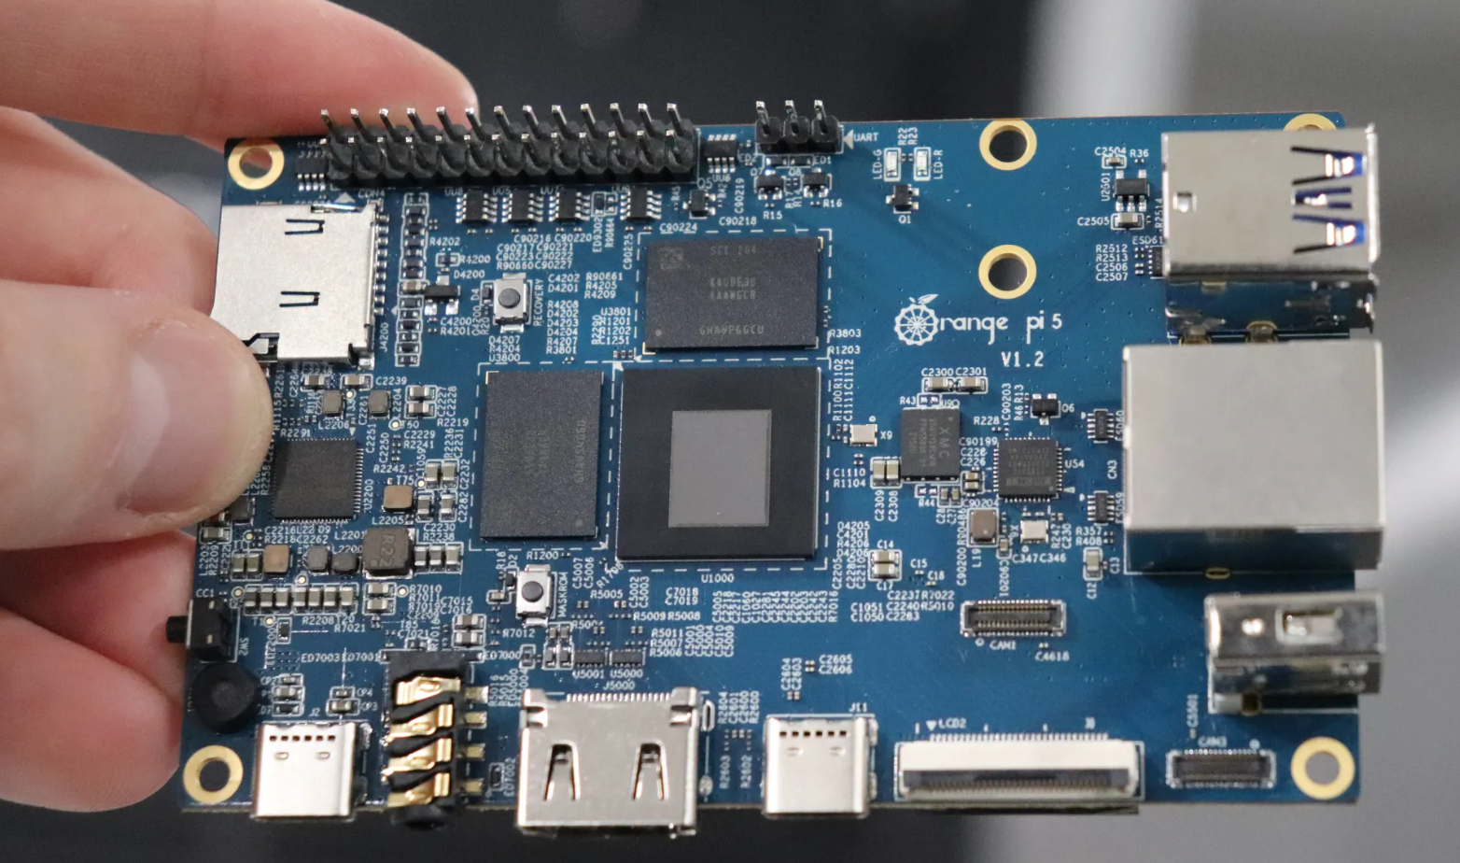
def От дел к практике():
main.py
help.py
Python
Notes:
Orange Pi 5 — это стандартное предложение компании Orange Pi. Он конкурирует с Raspberry Pi 4 и 5, но обладает более высокой энергоэффективностью и возможностями искусственного интеллекта. Orange Pi 5 оснащается чипсетом Rockchip RK3588S, который имеет 8-ядерный процессор, находится между четырехъядерным ARM Cortex-A76, работающим на частоте 2,4 ГГц, и четырехъядерным ARM Cortex-A55, работающим на частоте 1,8 ГГц.

Slide 41
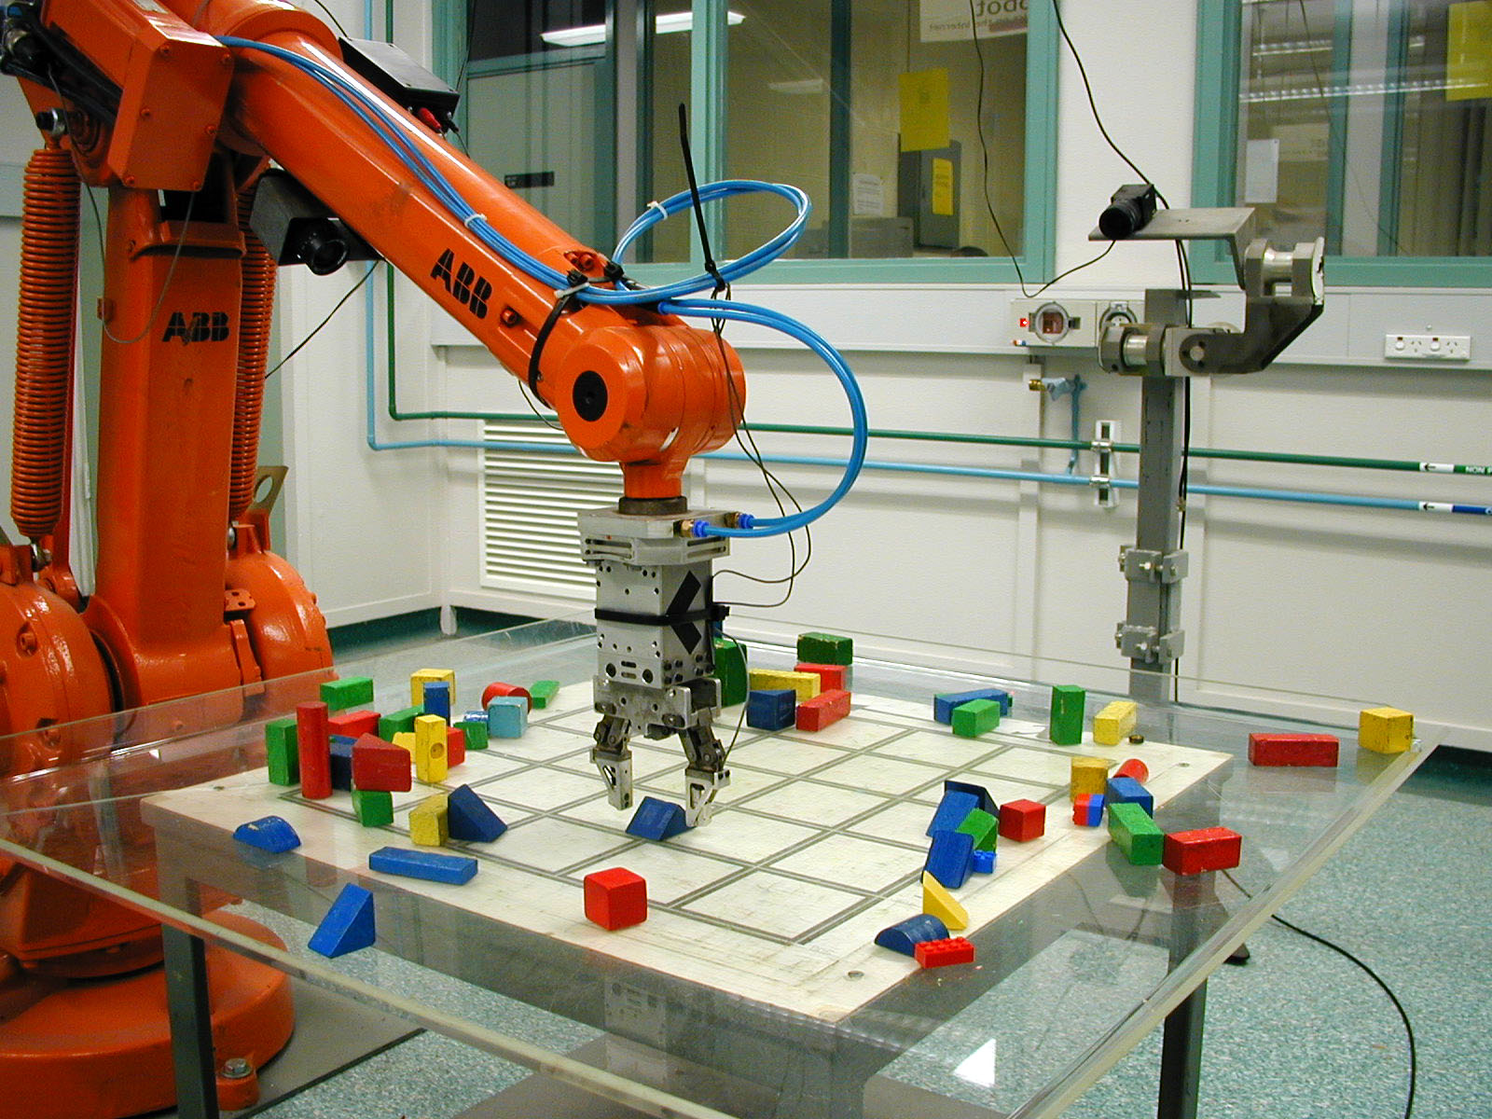
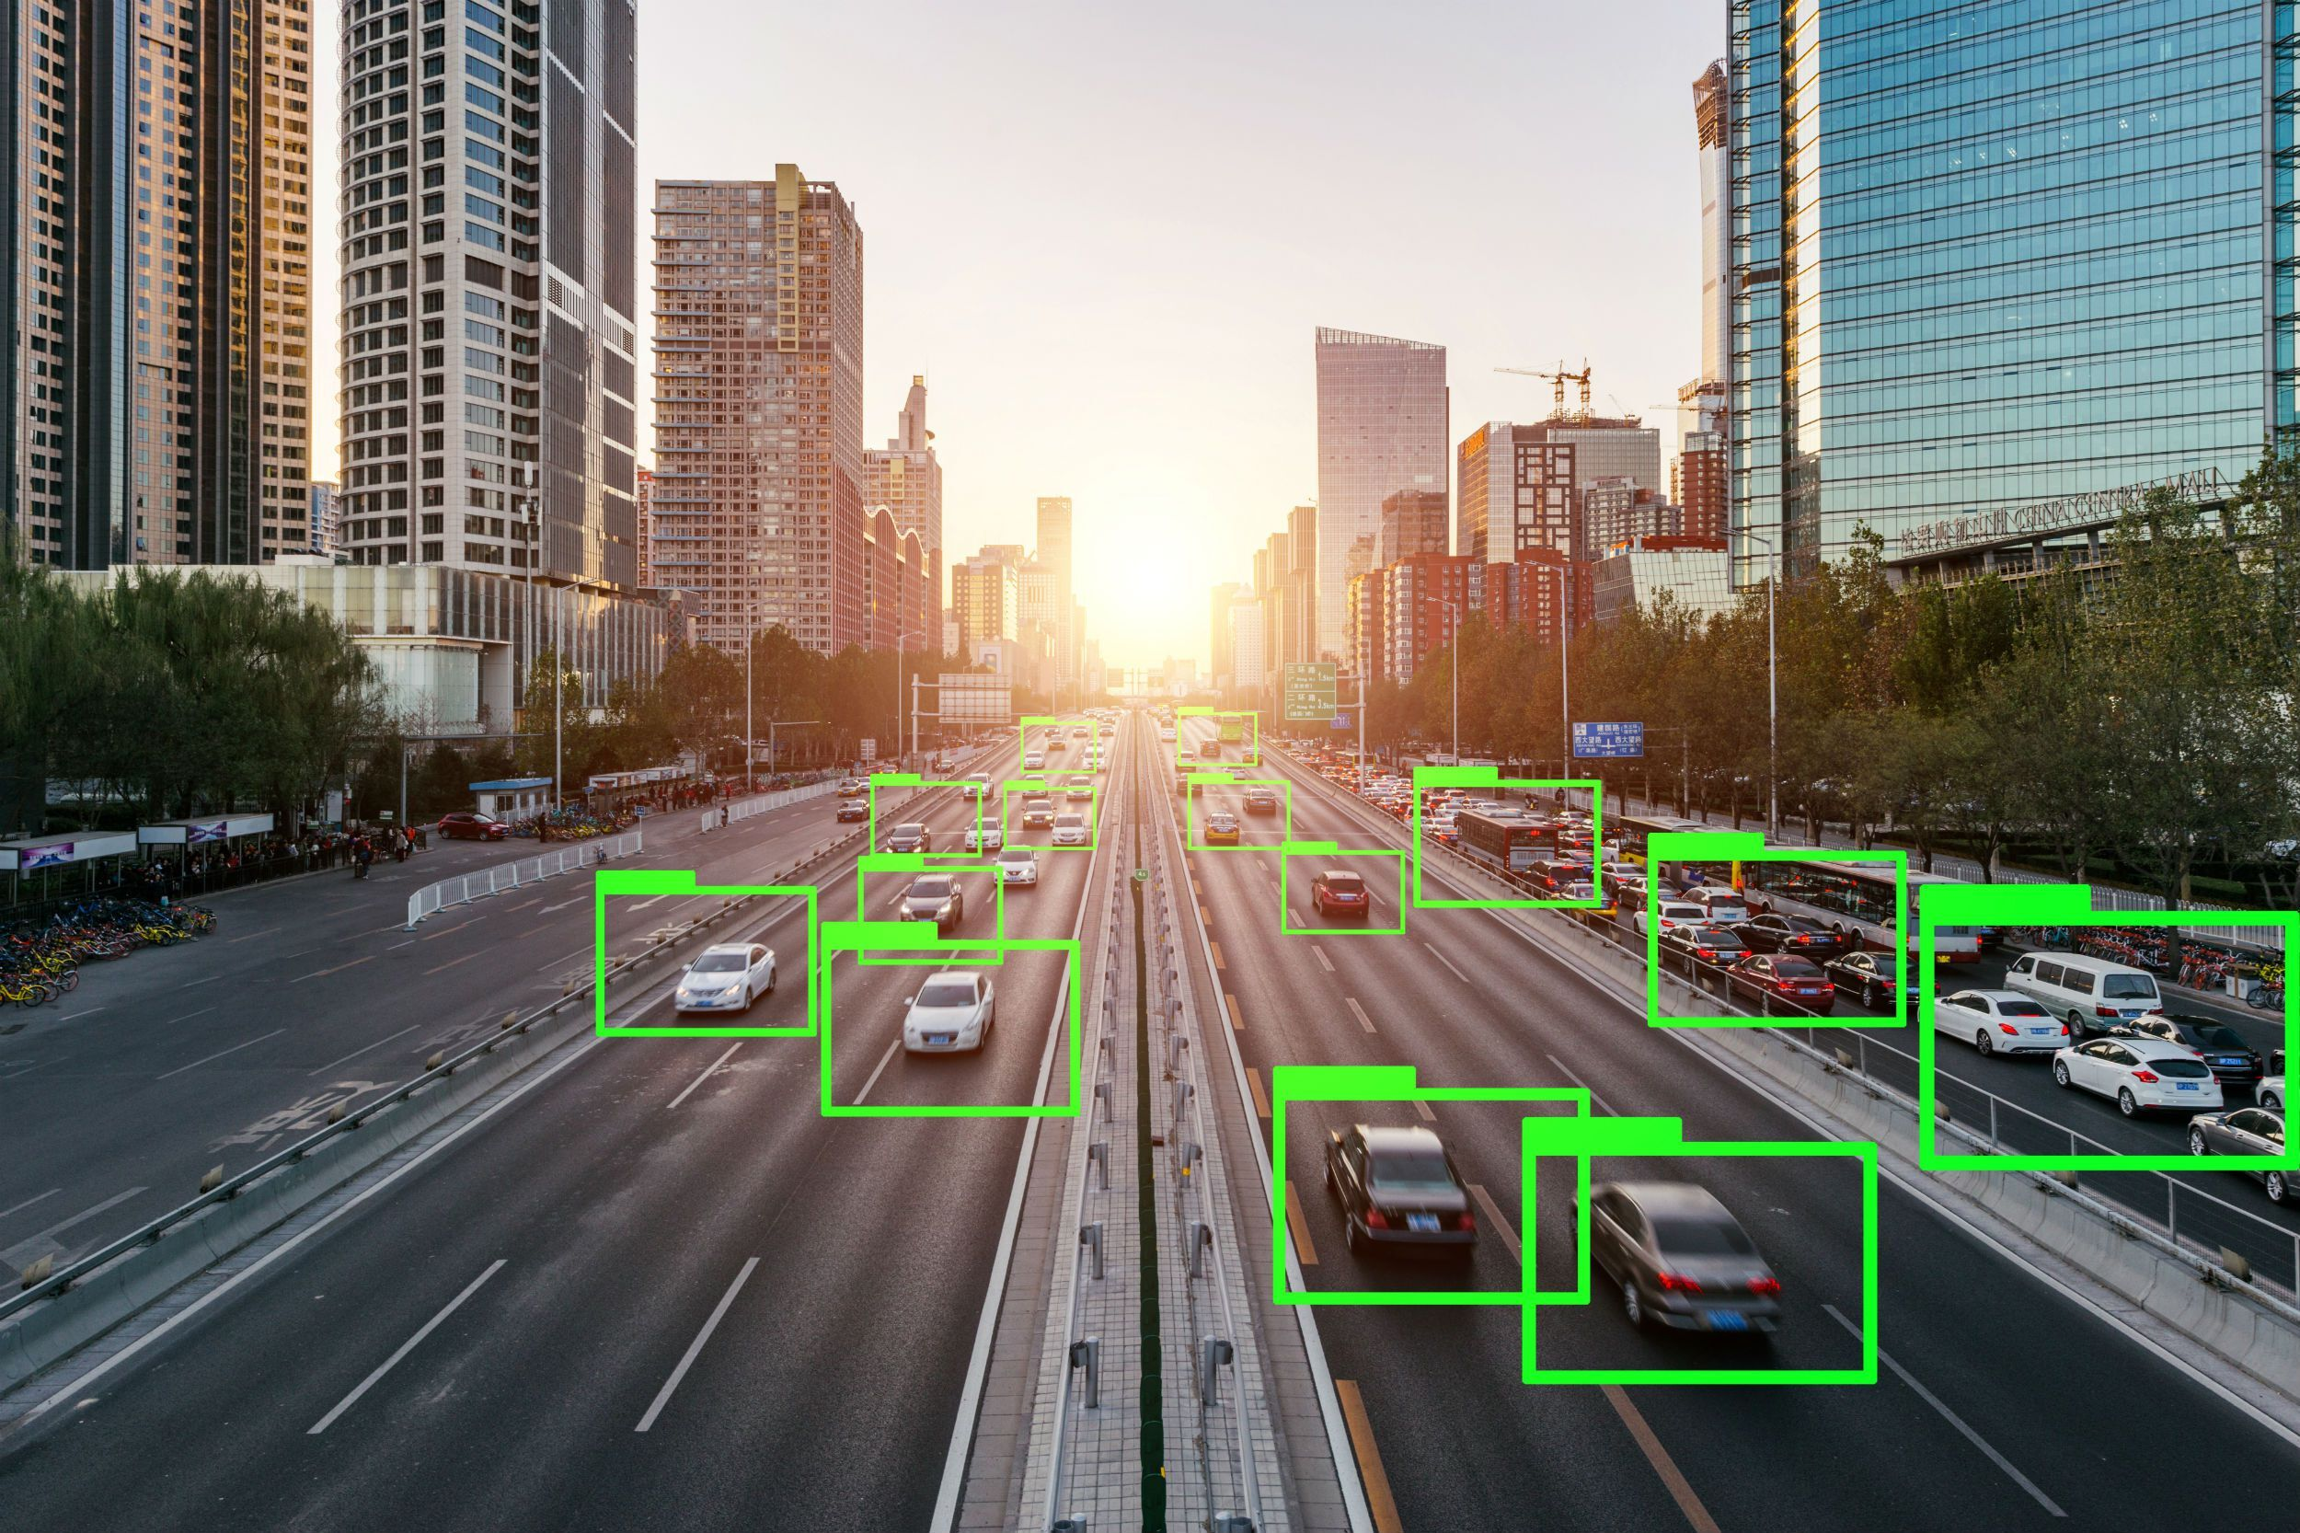
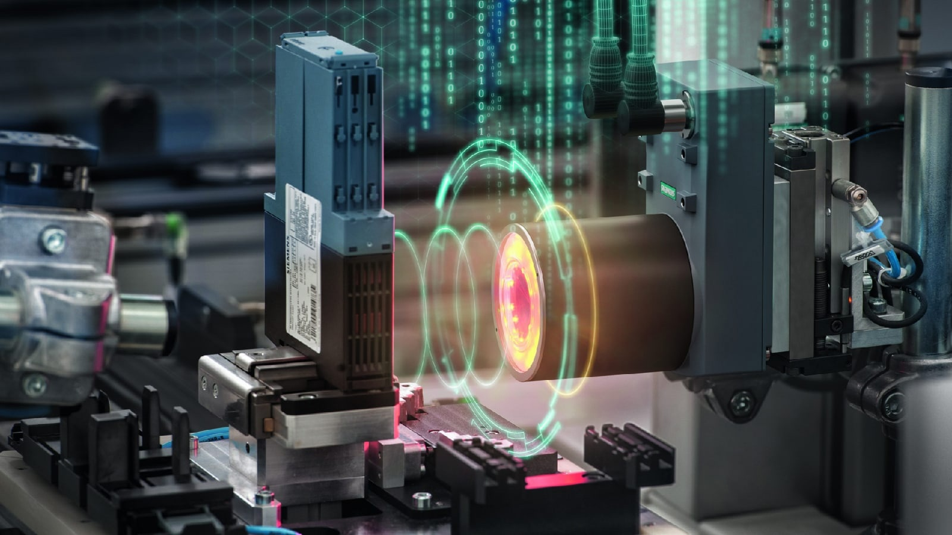
def Широкое применение():
main.py
help.py
Python

Slide 42

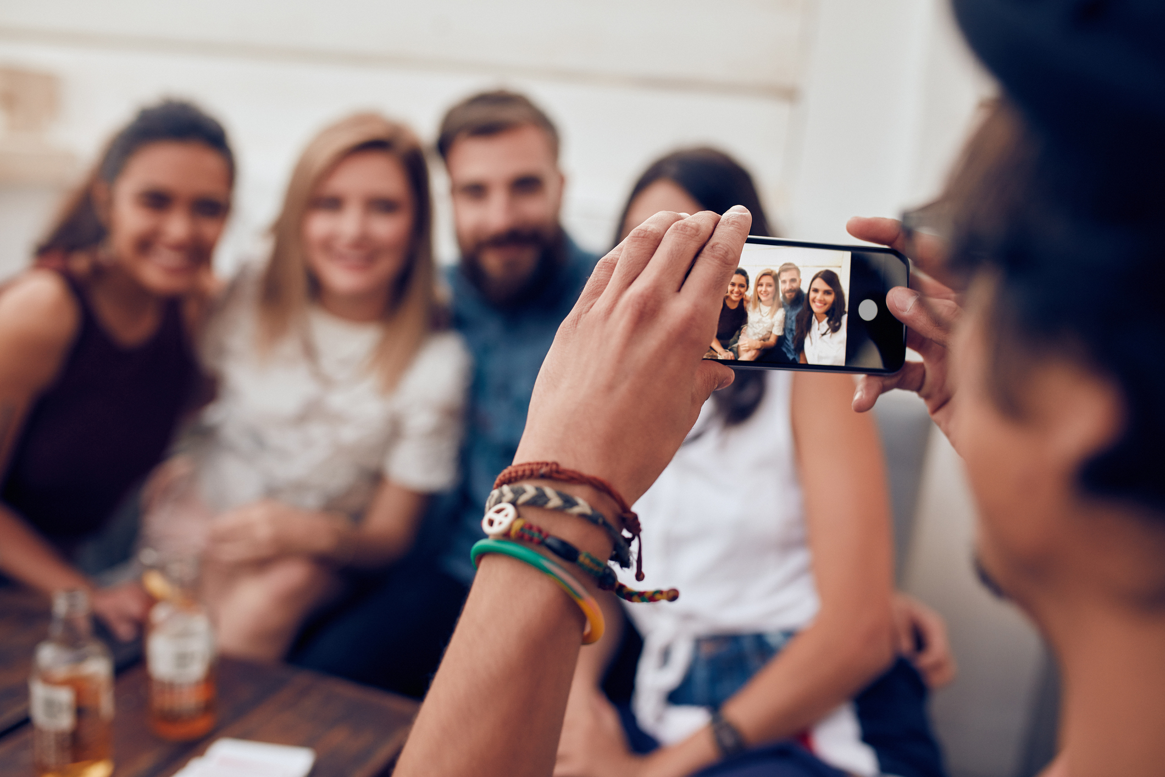
def Повседневное обыденное применение():
main.py
help.py
Python

Slide 43

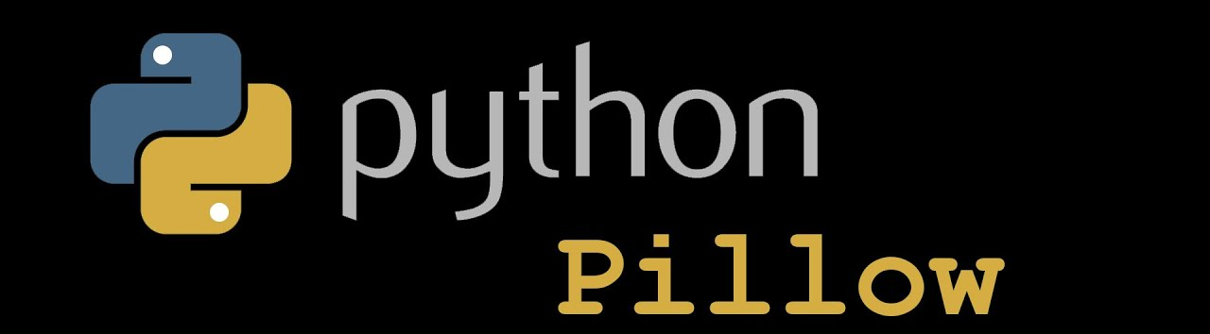

def С чего начать():
main.py
help.py
Python

Slide 44
def Классификация методов компьютерного зрения():
main.py
help.py
Методы компьютерного зрения можно классифицировать по нескольким критериям, включая тип задачи, используемые алгоритмы и вид обрабатываемых данных.
Python

Slide 45
def Методы предобработки изображений ():
main.py
help.py
Фильтрация шума.
Улучшение контраста.
Сегментация изображений.
Python

Slide 46
def Методы извлечения признаков ():
main.py
help.py
Текстурный анализ.
Детекторы граней.
Дескрипторы особых точек.
Python

Slide 47
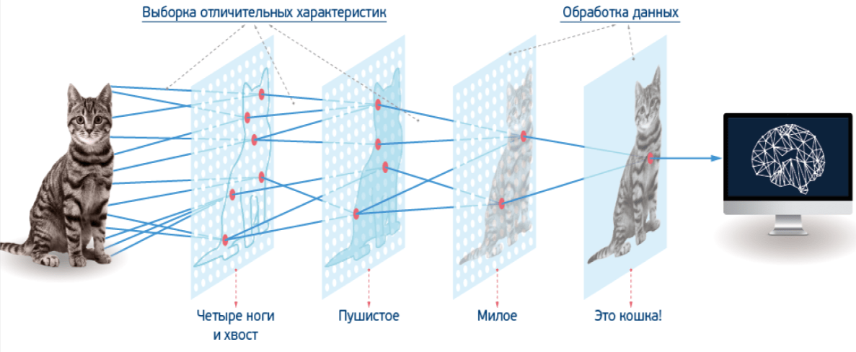
def Методы классификации и распознавания ():
main.py
help.py
Методы машинного обучения.
Нейронные сети.
Методы шаблонного сопоставления.
Python

Slide 48
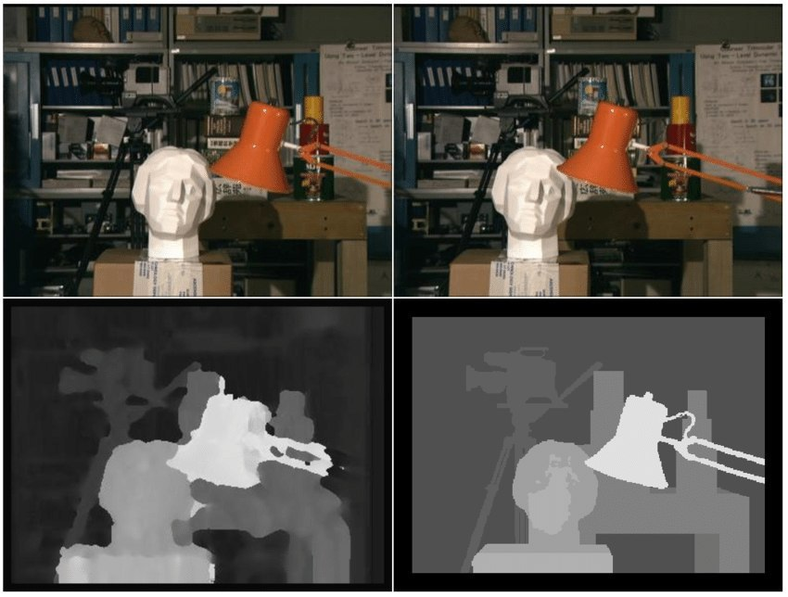
def Методы трехмерного компьютерного зрения ():
main.py
help.py
Реконструкция сцены.
Стереозрение.
Python

Slide 49
def Методы трехмерного компьютерного зрения ():
main.py
help.py
Реконструкция сцены.
Стереозрение.
Python

Slide 50
def First_Lesson():
main.py
help.py
quit()
Python

